Slide 1

基于Hook的远程短信云管理软件
Hook-based remote SMS cloud management software
主讲人：肖临风
时间：2019年8月

Slide 2
目录大纲
CONTENT
01
作品介绍
02
总体设计
Product Introduction
Overall Design
03
系统测试
04
总结
System Test
Summarization

Slide 3

01
作品介绍
Product Introduction

Slide 4

创作前景
随着微信QQ等社交工具的普及，手机本身的物理属性被弱化，而和手机卡绑定的手机短信更多成为了接收验证码的工具。但是在云时代，万物基于云的时代，短信依旧依附在手机卡上。在很多特殊的场景会导致不便，比如某些双卡甚至多卡用户必须携带双卡设备或者多个设备，这一定程度上造成了我们的困扰。

Slide 5

短信现状
回想一下，你又有多久没有发过给朋友发送过短信了呢？似乎，我们的传输方式已经逐渐从短信大概率地转变成了微信QQ，势微的短信今后将会如何发展？ 2003年仅仅春节期间全国短信发送总量就达到了70 亿条，相当于当时所有APP。而现在，一个微信每天的传输的消息数是500亿次，半个月的累计就超过了短信传递消息数一年的量。
推销短信占比大
当代人们接收到的短信往往不是朋友之间的关怀问候，而是来自于各个行业的推销、违法诈骗等骚扰短信。
用途单一化
如今人们鲜少用短信交流，短信基本被用于我们接收验证码，除此之外就是各种广告垃圾短信。
现有产的不足
传达速度慢
用户A发出一条短信给用户B时，传达时间在5-10s左右，哪怕是现在最优秀的短信提供商业也只能保证5秒可达。
依附性强
SIM卡依附于手机传输短信，但对于多卡用户需要携带多个移动设备，造成一定程度的负担。

Slide 6
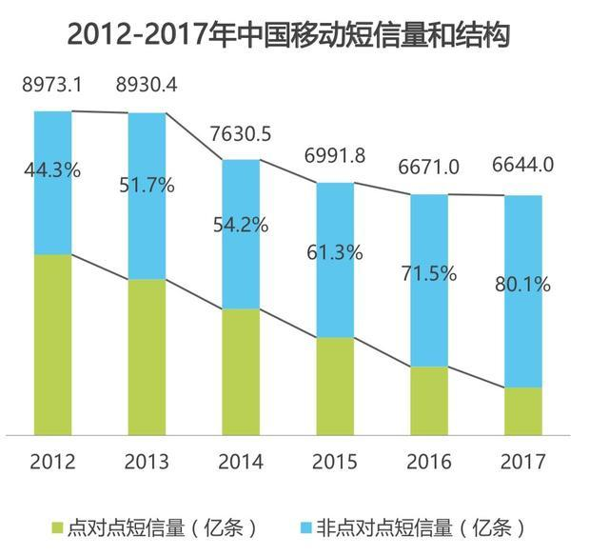
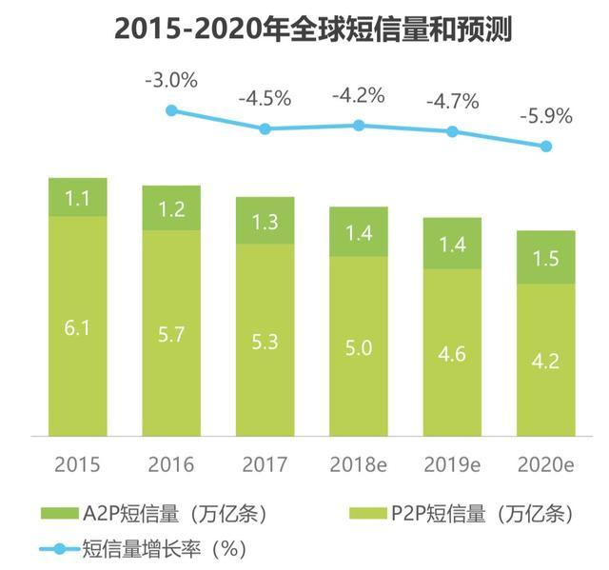
当前局势
根据艾瑞咨询发布的《2018年中国通讯云服务行业研究报告》数据表明。2012~2017年期间，移动用户主动发起的点对点短信量占比持续下降，由2012年的55.7%下降到2017年的19.9%。
P2P代表个人，A2P代表企业

Slide 7
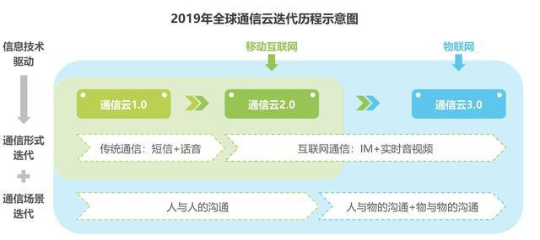
当前局势
最生动形象的数据图表明，这些增加的流量，一定是被转移到了其他场景。
典型的如即时通讯领域，根据mUserTracker的2018年12月份监测，即时通讯人均单日访问次数超过了10次。截至2018年12月，以微信、QQ为首的通讯聊天行业月独立设备数达12.35亿，同比增长10.3%，行业渗透率达91.67%。
当然，在这个万物皆上云的年代，上述IM和SMS（短信）也都可以被统称为通信云，如果说短信+语音是传统的通信云1.0时代，那么互联网化的IM就是通信云2.0时代。甚至还有5G到来万物互联的通信云3.0时代。

Slide 8
02
总体设计
Overall Design

Slide 9
系统框架结构
Bean层
Dao层和Utils层
Bean层
主要用于存放实体类
Dao层比较基础的操作，具体到对于某个表、某个实体的增删改查；
Utils层用于存放一些工具类，例如:连接数据库的工具类JDBCUtils.java
Dao层和Utils层
Servlet层
Servlet层
用于处理来自Andoid层的请求
Andoid层d
Andoid层
用户访问的界面，用于实现用户的需求

Slide 10

系统功能结构
验证码管理
02
短信获取
短信读取
扩展功能
爬虫爬取信息
04
01
提供解决方案
网站扫描
通过算法自动获取手机短信
从数据库中获取短信
从短信中截取验证码
03
漏洞判别

Slide 11
03
系统测试
System Test

Slide 12

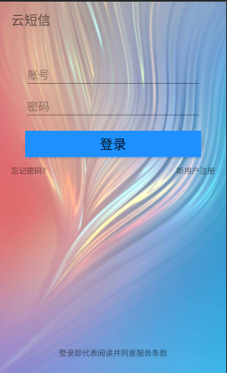

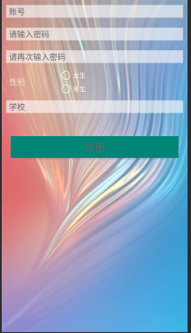
系统测试
01
登录页面
注册页面
测试方法
02

Slide 13

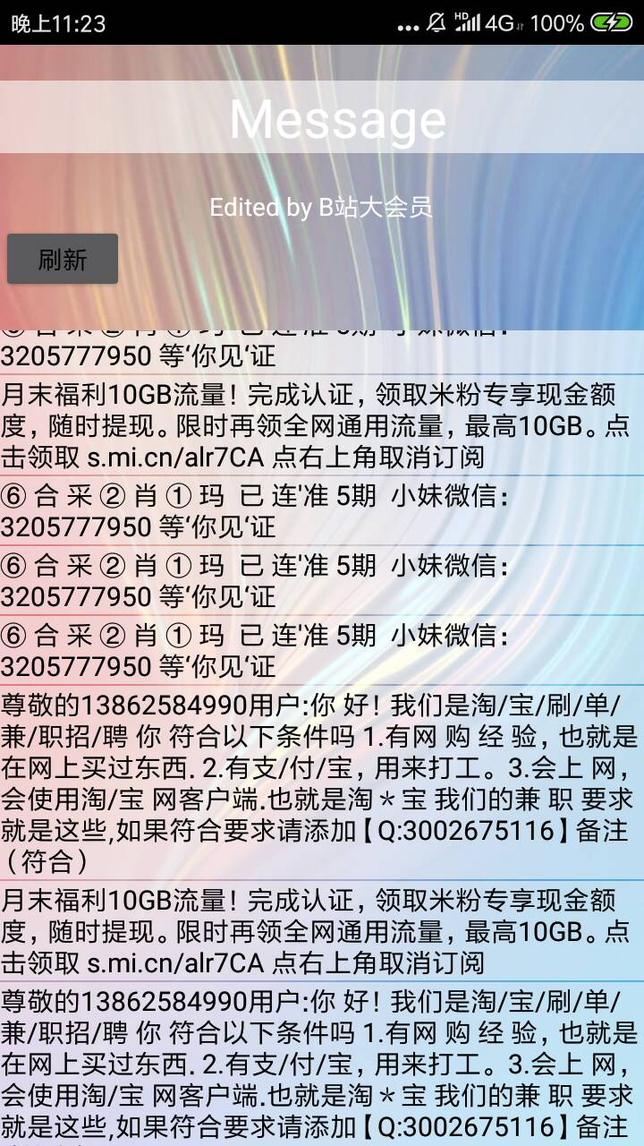
读取短信测试
01
主页面
刷新后的页面
测试方法
02

Slide 14
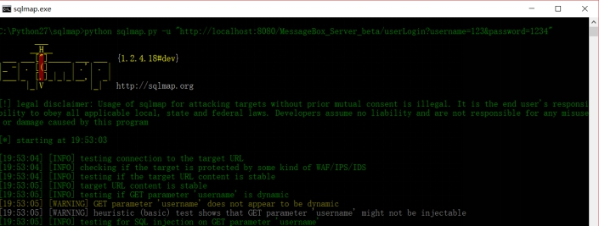
SQL注入测试
范例 :登录接口测试
测试URL:
http://localhost:8080/MessageBox_Server_beta/userLogin?username=123&password=1234
测试结果: [WARNING] GET parameter 'username' does not seem to be injectable [WARNING] GET parameter 'password' does not seem to be injectable
Username和password都不存在注入点

Slide 15
04
总结
Summarization

Slide 16
总结
登录后即可短信同步
云短信远程管理
用户只需要在Message Box上进行注册登录就可以看到同步的短信验证码等。
针对手机不在身边或者多个SIM卡等情况，通过该软件也可远程控制，解决特定情境下查看信息的问题。
总结
Conclusion
免费开源安全性高
多平台多端服务
相对于目前已有的云短信如阿里云短信等，我们不需要任何费用就可以进行短信的同步查看，同时具有一定的安全性。
多种类型的移动端设备都可以在登录后进行同步查看，功能稳定。

Slide 17
谢谢欣赏
Hook-based remote SMS cloud management software
主讲人：肖临风
时间：2019年8月

